Slide 1
DELTA YAZILIM HİZMETLERİ VE TİCARET LTD. ŞTİ.
Hayatınızı kolaylaştıran çözümler
www.deltayh.com.tr
DELTA YAZILIM HİZMETLERİ VE TİCARET LTD. ŞTİ.

Slide 2
HAKKIMIZDA
İşletmelerin Bordro ,Erp(Üretim, Satış, Muhasebe, …),Demirbaş ve İnsan kaynakları süreçlerini entegre olarak, digital ortamında gerçekleştirmelerini sağlayan yazılımları geliştirir, satışlarını gerçekleştirir ve destek hizmetlerini yürütür.
İşletmelerin firmalarına özel ihtiyaçları için web, mobil ve masaüstü uygulamalar üretir.

Slide 3
ÜRÜNLERİMİZ
Delta İnsan Kaynakları
Delta Bordro
Delta Kurumsal Kaynak Yönetimi(ERP)
Delta Demirbaş
Delta Özel Yazılım Projeleri

Slide 4
DELTA İNSAN KAYNAKLARI YÖNETİMİ
Personellerinizin işe başlangıcından ayrılmasına kadar olan tüm süreçlerin takip edilebildiği, iç ve dış uygulamalar ile entegrasyonların yapılabildiği, dinamik raporların tanımlandığı ve alınabildiği insan kaynakları yönetim sistemidir.

Slide 5
Delta İnsan Kaynakları
İnsan Kaynakları Uygulamamızın Bazı Özellikleri
Özlük Yönetimi
Izin Yönetimi (Esnek Tanımlama imkanı)
Bordro Yönetimi(Puantaj işlemleri)
E-Bordro Portal
Organizasyon Yönetimi
İşe Alım Yönetimi
Eğitim Yönetimi
Zimmet Yönetimi
Masraf Yönetimi
Seyahat Yönetimi
Seyahat Vize Yönetimi
Sigorta Poliçe Yönetimi
Disiplin İşlemleri Yönetimi
Öneri Yönetimi
Duyuru Yönetimi
Aktivite Yönetimi
Sınav ve Anket Yönetimi
Personel Servis Yönetimi
Prim Öneri Yönetimi
Atama Yönetimi
Görev Tanımları ve Dokümanları
Lokasyon Mesai Yönetimi(Puantaj)
Ik süreçlerinde onay işlemleri ve süreli yetki devri
360 Derece Performans Değerlendirme

Slide 6
Delta İnsan Kaynakları
İnsan Kaynakları Uygulamamızın Bazı Özellikleri
İş Kazaları Yönetimi
Fazla Mesai Yönetimi
Kurumsal Dökuman Yönetimi
Tanımlanabilir ve Yetkilendirilebilir Raporlar(Pivot , Liste , Excel)
Kayıtlara Doküman Ekleme ( Word,Excel,Power Point vb.)
İki adımlı kimlik doğrulama(Two-factor authentication, Sms , Google Authenticator)
Lms(E-Learning) Entegrasyonu
Entegrasyon yetenekleri
Zamanlanmış Görevler
Loglama işlemleri

Slide 7
Delta İnsan Kaynakları

Slide 8
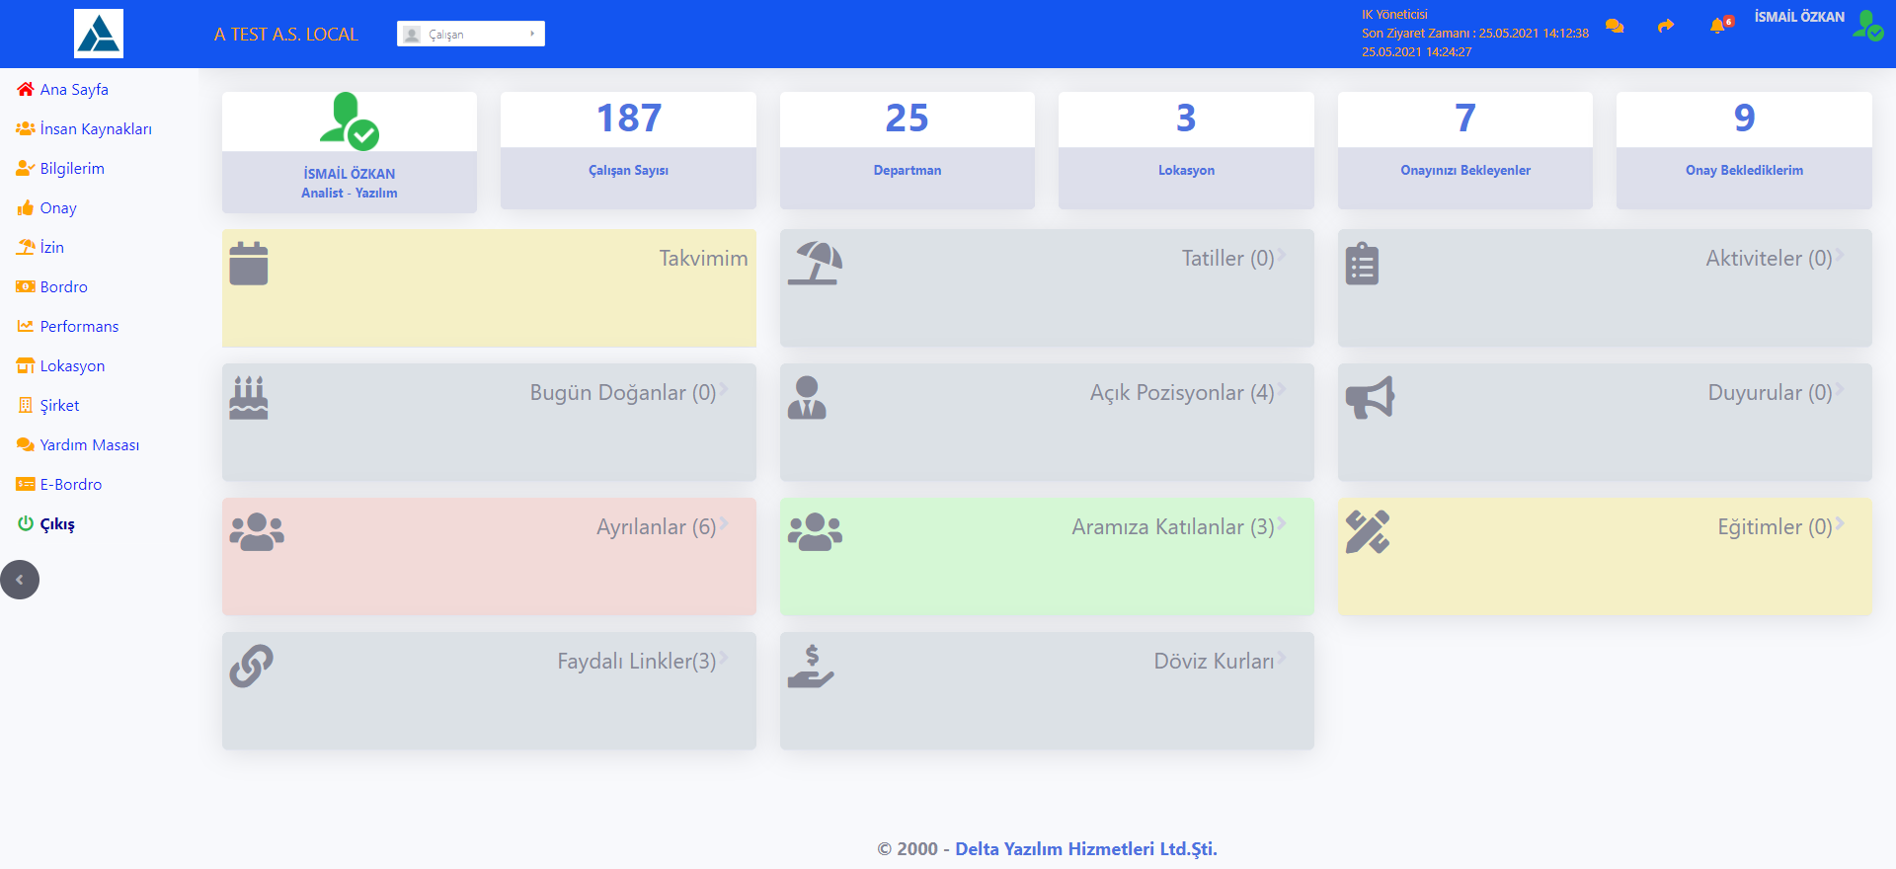
Delta İnsan Kaynakları

Slide 9
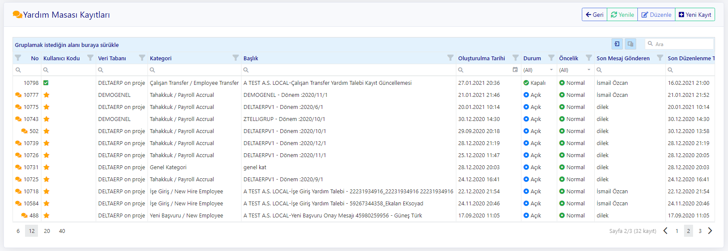
Delta İnsan Kaynakları

Slide 10
Delta Bordro Yönetimi
BORDRO YÖNETİMİ
Ücret Bordrosu Paket Programı 5510 Sayılı Sosyal Sigortalar kanununa göre çalışmaktadır.
(Bu kapsamın amacı, sosyal sigortalar ile genel sağlık sigortası bakımından kişileri güvence altına almak; bu sigortalardan yararlanacak kişileri ve sağlanacak hakları, bu haklardan yararlanma şartları ile finansman ve karşılanma yöntemlerini belirlemek; sosyal sigortaların ve genel sağlık sigortasının işleyişi ile ilgili usûl ve esasları düzenlemektir.)

Slide 11
Delta Bordro Yönetimi
Bordro Uygulamamızın Bazı Özellikleri
Bordro Sicil işlemleri ve Delta Hr ile entegrasyon
Puantaj ve Delta Hr entegrasyon(İzin, Avans, ..)
Puantaj İşlemleri(Excel'den Aktarım)
Toplu Tahakkuk
Avans İşlemleri
Taksitli Borç Takip İşlemleri
Banka İşlemleri
Ödeme sahaları Tanımlama (İkramiye, Fazla mesai, vb…)
Transfer İşlemleri
Personel Zammı(Geri Dönüş Mümkün)
Muhasebe İşlemleri(Entegrasyon)
SGK Entegrasyonu
BES İşlemleri
Özel Sağlık Sigortası
Döviz bazında Ödeme
Fark Bordrosu Yapabilme
SGK işveren teşviklerinin otomatik hesaplama
Muhtasar E-Bildirge, Vergi ve İstihdam Txt dosya
Muhtasar Vergi / İstihdam Raporları
Kısa Çalışma Ödeneği
Eksik Gün Neden Tanımları
Kredi Modülü
İcra Modülü
Tanımlanabilir Rapor
Yetkilendirme işlemleri
Kanuni Parametreler
Detay loglama işlemleri
E-Bordro (web portal)

Slide 12
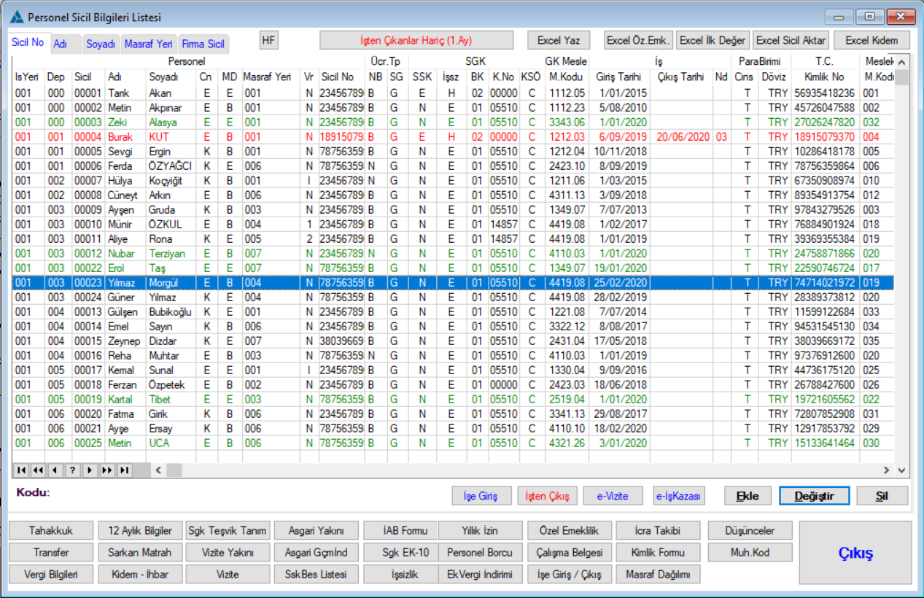
Delta Bordro Yönetimi
BORDRO YÖNETİMİ
Personel sicil bilgisi seçilerek, personele ait tüm bilgilere
kolayca ulaşılabilmektedir.
Özlük Bilgileri
Tahakkuk_12 Aylık Bordro
Vizite Rapor
Agi
İcra ve Borç Bilgileri
Çalışma Belgesi
Vergi Bilgileri gibi.
“HF” butonu ile “Hızlı Filtre” uygulanabilir. Sistemde tanımlı olan tüm verileri sıralayabilir veya aranan değere göre sonuçları sadeleştirilerek ekrana getirebilirsiniz.

Slide 13
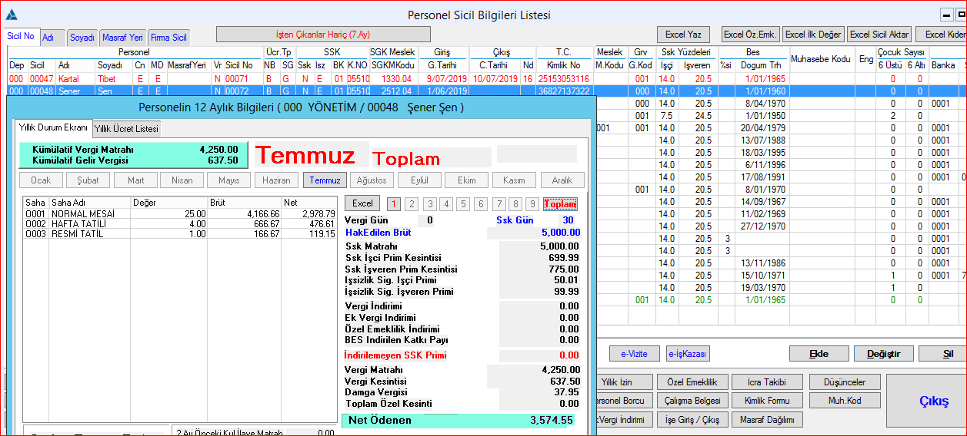
Delta Bordro Yönetimi
BORDRO YÖNETİMİ

Slide 14
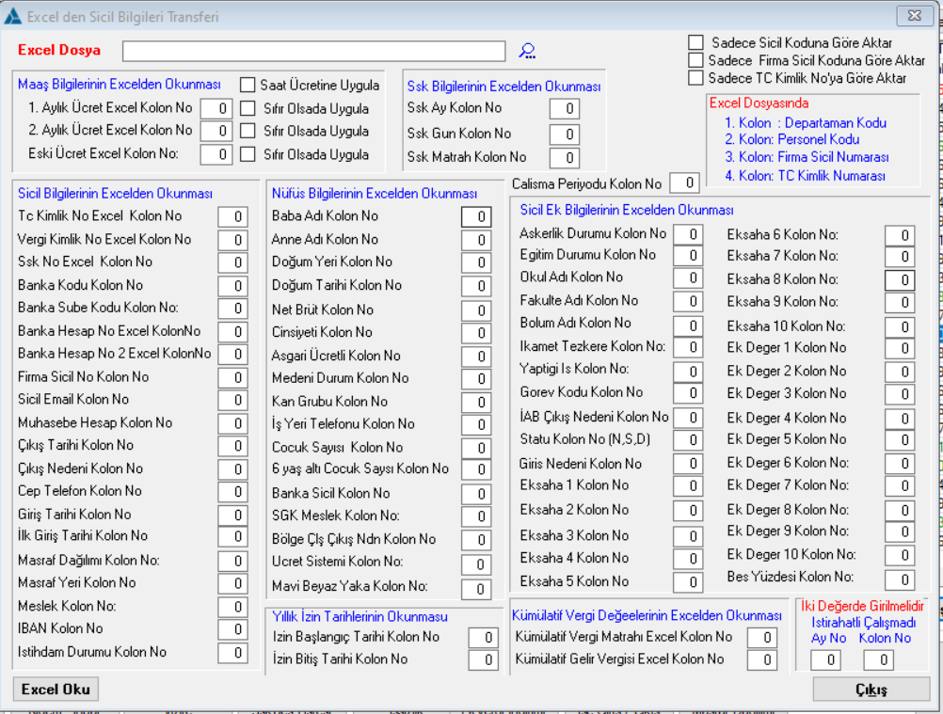
Delta Bordro Yönetimi
.
Excel ile veri alış verişi yapılabilmektedir.
Tanımlanabilen tüm raporların Excel çıktısı alınabilir.
Excel üzerinde tutulan bir puantaj tablosundan toplu tahakkuka veri alışı sağlanabilir.
Excelde yapılan bir ücret çalışması sicil bilgilerine aktarılabilir.
Excel ile sicil bilgilerine veri aktarımı veya veri güncellemesi yapılabilir.
BORDRO YÖNETİMİ

Slide 15
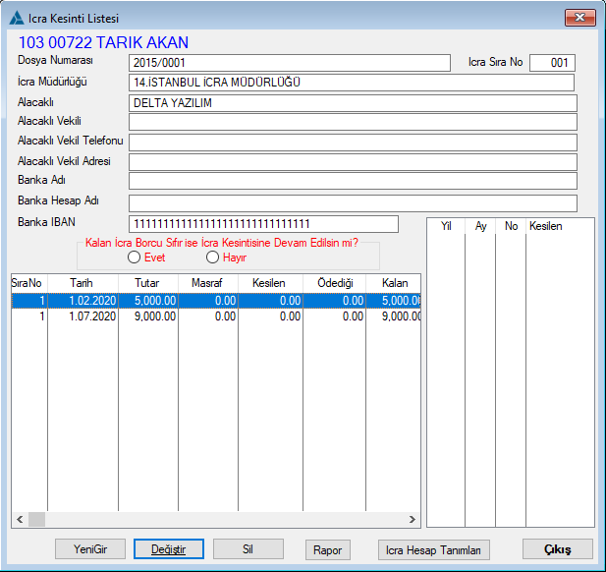
Delta Bordro Yönetimi
BORDRO YÖNETİMİ
Personel icra takibi yapılmaktadır. Yapılan aylık kesintileri, biten ve devam eden icra dosyalarını takip etmek mümkündür.
Personel icra kesintisi, bordro hesabında otomatik gerçekleştirilir.
İcra kesintileri bildirim sırasına göre, sisteme tanımlanır.
Sistem icra sırasına göre, icra tutarlarını kesmeye devam eder.
İcra borç takibi ve icra ödeme tutarları için detay rapor oluşturulur.

Slide 16
Delta Bordro Yönetimi
BORDRO YÖNETİMİ
E-Bildirge, İşe giriş ve işten çıkış bildirgelerinin SGK Sitesine toplu veya tek tek SGK şifrelerini tekrar tekrar girmeden otomatik olarak kaydetmek mümkündür.

Slide 17
Referanslarımız
Son Projelerimiz
Flormar
Yves Rocher
İstinye Universitesi
Tchibo
İsPark
CGV Mars Cinema Group
CCC Telus International (Call Center)

Slide 18
Referanslarımız
ALKAŞ ALIŞVERİŞ MERKEZLERİ DANIŞMANLIK LTD.ŞTİ.
ATIG YATIRIM MENKUL DEĞERLER A.Ş.
BAHARİYE MENSUCAT SAN. VE TİC. A.Ş.
BANTAŞ GÜVENLİK HİZMETLERİ A.Ş.
BASF TÜRK KİMYA SAN. VE TİC. LTD ŞTİ.
BDO SERBEST MUHASEBECİ MALİ MÜŞAVİRLİK A.Ş.
BELL HOLDİNG A.Ş.
BELLA TEKSTİL A.Ş.
BİLKAY BİLGİ KAYIT ORG.VE TİCARET LİMİTED ŞTİ.
BİRİNCİ OTOMOTİV SANAYİ VE TİC. A.Ş.
BOSS YÖNETİŞİM HİZMETLERİ A.Ş.
BURGA ÖZEL GÜVENLİK HİZMETLERİ LTD.ŞTİ.
CEREBRA BAĞIMSIZ DENETİM SMMM A.Ş.
CEYO ORTAPEDİK SANDALET SAN. VE TİC. A.Ş.
CHEMETALL SANAYİ KİMYASALLARI TİCARET SANAYİ A.Ş.
COMPETENCE CALL CENTER İSTANBUL ÇAĞRI MERKEZİ HİZ. A.Ş.
COVERIS RIGID TURKEY AMBALAJ SAN. A.Ş.
DEMİRSAN HADDECİLİK SAN. VE TİC. A.Ş.
DENGE DENETİM YEMİNLİ MALİ MÜŞAVİRLİK A.Ş. (MAZARS)
DENGE BAŞKENT SMMM LTD.ŞTİ. (MAZARS)
DENİZBANK A.Ş
DERELİ GRAFİK MATBAA MALZEMELERİ TİC. A.Ş.
DİNAMİK YAPI SANAY VE TİCARET A.Ş.
EGE S.M.M.M. LTD.ŞTİ.
EGELİ & CO YATIRIM ORTAKLIĞI A.Ş.
ENTEGRE HARÇ SANAYİ ve TİC.A.Ş.
ETİYA BİLGİ TEKNOLOJİLERİ YAZILIM SAN.VE TİC.A.Ş.
EUROP ASSISTANCE YARDIM VE DESTEK HİZMETLERİ TİC A.Ş
GALATA MENKUL DEĞERLER A.Ş.
GENERALİ SİGORTA A.Ş.

Slide 19
Referanslarımız
GLOBAL MENKUL DEĞERLER A.Ş.
HEDEF FİNANSAL HİZMETLER A.Ş.
INNOVEX SAĞLIK ÜRÜNLERİ PAZ.HİZ.DAN.A.Ş.
ISPARK
KPMG BAĞIMSIZ DENETİM VE SMMM A.Ş.
M.FADULLAH CERRAHOĞLU
MAK GIDA MAD.SAN.VE TİC. A.Ş.
MANGO TR TEKSTİL TİC LTD.ŞTİ.
MARS SINEMA TURİZM VE SPORTİF İŞLETMECİLİĞİ A.Ş. (CINEMAXIMUM)
MASPO ENERJİ SAN.VE TİC. A.Ş.
MITSUI & CO.EUROPE PLC
MTU MOTOR TÜRBÜN SAN. VE TİCARET A.Ş.
NART SİGORTA VE REASURANS BROKERLİĞİ A.Ş.
NATUREL KOZMETİK TİCARET A.Ş.
ORGANİK HOLDİNG A.Ş.
ORGANİK KİMYA SANAYİ VE TİCARET A.Ş
OYAK MENKUL DEĞERLER A.Ş.
ÖZYOL HOLDİNG A.Ş.
PİGMENT OFSET VE DİGİTAL BASKI TİCARET LTD.ŞTİ.
RASYOTEK İNSAN KAYNAKLARI BİLİŞİM A.Ş.
REGUS YÖNETİM VE DANIŞMANLIK LTD.ŞTİ.
SASAM TEKSTİL PAZARLAMA SAN. VE TİCARET LTD.ŞTİ.
TERA MENKUL DEĞERLER A.Ş.
TOKSÖZ SPOR MALZEMELERİ TİC. A.Ş. (SPORTIVE)
TOYOTETSU OTOMOTİV PARÇALARI SAN.VE TİC A.Ş.
TW BİLGİ VE İLETİŞİM HİZMETLERİ A.Ş. (TRENKWALDER)
TURKISH BANK A.Ş.
TURKLAND BANK A.Ş.
UZMAN BİLİŞİM DANIŞMANLIK A.Ş.
VİSTA TURİZM SEYAHAT A.Ş
ZİRAAT PORTFÖY YÖNETİMİ A.Ş.

Slide 20
DELTA YAZILIM HİZMETLERİ VE TİCARET LTD. ŞTİ.
Teşekkür Ederiz.

